Slide 1
欠陥の同時修正支援における 関数クローン検出ツールの有効性調査
○沼田聖也¹ 吉田則裕² 崔恩瀞³ 井上克郎¹
¹大阪大学 ²名古屋大学 ³奈良先端科学技術大学院大学
Notes:
欠陥の同時修正支援における関数クローン検出ツールの有効性調査という題目で，大阪大学の沼田が発表いたします．よろしくお願いします．

Slide 2
コードクローン
ソースコードのコピーアンドペーストによって生じる，同一あるいは類似した部分を持つコード片
ソフトウェアの保守を困難にする大きな要因
クローンペア
クローンセット
コードクローン
Notes:
コードクローンとは，ソースコードのコピーアンドペーストによって生じる，同一あるいは類似した部分を持つコード片のことを言います．このコードクローンの存在はソフトウェアの保守を困難にする大きな要因とされています．図の赤い矢印で示されているように，互いにコードクローンになるコード片の対のことをクローンペアと呼び，緑色の枠で囲っているように，同じコードクローンの集合のことをクローンセットと呼びます．

Slide 3
コードクローンの分類[1]
分類 | 定義
タイプ1 | 空白，コメントの有無，レイアウトなどの違いを除いて完全に一致する．
タイプ2 | タイプ1の違いに加えて，変数名などのユーザ定義名，関数の型などが異なる．
タイプ3 | タイプ2の違いに加えて，文の挿入や削除，変更などが行われている．
タイプ4 | 類似した処理を実行するが，構文上の実装が異なる．
[1] Roy et, al., Comparison and Evaluation of Code Clone Detection Techniques and Tools: A Qualitative Approach, Science of Computer Programming, 2009
Notes:
ここで,コードクローンの分類についてお話します．コードクローンに対して普遍的な定義は存在しません．そこで，本研究ではコードクローンを以下の4つのタイプに分類します．
タイプ１のコードクローンとは，空白，コメントの有無，レイアウト等の違いを除いて完全に一致するものと定義します．タイプ2のコードクローンとは，タイプ1の違いに加えて，変数名などのユーザ定義名，関数の型などが異なるものと定義します．タイプ3のコードクローンとは，タイプ2の違いに加えて，文の挿入や削除，変更などが行われているものと定義します．タイプ4のコードクローンとは，類似した処理を実行するが，構文上の実装が異なるものと定義します．タイプ4のコードクローンの例としては，繰返し文の実装を行う際にfor文とwhile文の違いがあるものや，中間媒介変数の利用の有無があるもの，文の並び替えが行われているもの等が挙げられます．このタイプ1とタイプ2のコードクローンを検出することができるツールというのは多く存在しますが，それに加えてタイプ3，タイプ4のコードクローンまでを検出することができるようなツールはあまり多くありません．

Slide 4
関数クローン検出ツールのアルゴリズム[2]
STEP1：各関数からワードの抽出
STEP2: ワードに対して重みを計算し特徴ベクトルの計算
STEP3: 各関数の特徴ベクトルをクラスタリング
STEP4: 特徴ベクトル間の類似度を計算
STEP1
関数A
STEP2
STEP3
STEP4
ワード | 個数
xxx | 3
yyy | 2
・・・ | ・・・
類似度 | 関数対 | クローン
0.95 | 関数A 関数B | ✔
0.70 | 関数C 関数D
0.70 | 関数C 関数E
0.90 | 関数D 関数E | ✔
・・・ | ・・・
関数A
関数A
関数B
関数B
ワード | 個数
xxx | 3
yyy | 2
・・・ | ・・・
関数C
関数D
関数E
ソースコード
関数B
ワードリスト
特徴ベクトル
クラスタ
クローン検出
[2]山中裕樹, 崔恩瀞, 吉田則裕, 井上克郎. 情報検索技術に基づく高速な関数クローン検出.情報処理学会論文誌, Vol. 55, No. 10, pp. 2245–2255, 2014.
Notes:
ここで，本研究で評価を行った関数クローン検出ツールのコードクローンのアルゴリズムを簡単に説明します．関数クローン検出ツールのアルゴリズムは4つのステップに分かれており，まずSTEP1で，各関数からワードの抽出を行います．ここでいうワードとは，変数や関数等につけられた識別子名と条件文や繰返し文等の構文に利用される予約語のことを言います．続いて，STEP2ではステップ1で抽出したワードに対して重みを計算し特徴ベクトルの計算を行い，STEP3で各関数の特徴ベクトルのクラスタリングを行い，STEP4で特徴ベクトル間の類似度を計算します．そしてSTEP４の計算で求めた類似度が前もって設定した類似度の閾値をこえたものをコードクローンとして検出します．関数クローン検出ツールの類似度の閾値はデフォルトでは0.9に設定されています．関数クローン検出ツールはこの検出方法により，タイプ1からタイプ4の全てのタイプの関数単位のコードクローンを検出することができます．

Slide 5
先行研究における性能評価
山中らは，関数クローン検出ツールの検出精度の評価のために，MeCC_{[3]}との比較実験を行った_{[2]}．
メモリの状態を利用したタイプ1～タイプ4まで検出できる関数単位のクローン検出ツール．
対象プロジェクトはPython，PostgreSQL，Apache HTTPD．
評価方法としては，ソースコード全体に対してコードクローン検出を実施した．
[2] 山中祐樹，崔恩瀞，吉田則裕，井上克郎．情報検索技術に基づく高速な関数クローン検出ツール．情報処理学会論文誌，Vol. 55 , No. 10, pp. 2245-2255, 2014.
[3] Kim, H., Jung, Y., Kim, S. and Yi, K.: MeCC: Memory comparison-based clone detector, Proc. ICSE ’11, pp.301-310 (2011).
Notes:
ここで，関数クローン検出ツールの先行研究における性能評価について説明します．関数クローン検出ツールを開発した山中らは，関数クローン検出ツールの性能を評価するために，他の関数単位のコードクローン検出ツールであるMeCCとの比較実験を行いました．MeCCは，静的解析を行うことによって，ソースコード中の各関数が終了した時点における抽象的なメモリの状態の予測を行い，メモリの状態が類似した関数をコードクローンとして検出するツールです．このMeCCも関数クローン検出ツールと同様にタイプ1からタイプ4のコードクローンを検出することができます．比較実験では，Python，PostgreSQL，Apache HTTPDに含まれるコードクローンの検出を行いました．また，コードクローンの検出方法としては，両ツールをソースコード全体に対してかけてコードクローン検出を行いました．

Slide 6
MeCCとの比較実験
適合率と各タイプの正解検出数，検出時間を比較
 | プロジェクト名 | 適合率 | 検出クローン |  |  |  | 検出時間
 |  |  | タイプ1 | タイプ2 | タイプ3 | タイプ4
本手法 | ApacheHTTPD | 95.4% | 71 | 100 | 190 | 11 | 1m43s
 | Python | 94.5% | 19 | 103 | 159 | 21 | 2m13s
 | PostgreSQL | 94.7% | 57 | 230 | 341 | 17 | 4m39s
 | 合計 | 94.6% | 147 | 433 | 690 | 49 | -
MeCC | ApacheHTTPD | 87.5% | 2 | 84 | 71 | 10 | 310m34s
 | Python | 85.3% | 3 | 127 | 82 | 13 | 56m26s
 | PostgreSQL | 83.1% | 9 | 120 | 88 | 14 | 428m32s
 | 合計 | 85.0% | 14 | 331 | 241 | 37 | -
Notes:
比較実験では，適合率，各タイプの正解検出数，検出時間を比較しました．表からわかるように，関数クローン検出ツールは，他の関数クローン検出ツールであるMeCCと比較しても，やはり高い適合率を示すことが分かりました．また，検出時間を比較してもMeCCが50分から400分ほどの検出時間を要しているのに対して，関数クローン検出ツールは数分程度の検出時間で済んでおり，関数クローン検出ツールの方が高速に検出することができるということも分かりました．

Slide 7
研究動機
企業との共同研究を行っており，関数クローン検出ツールの有効性を調査する要望があった．
開発者は類似コード片検索を良く行う．
入力コード片
(クエリ)
欠陥を含むコード片を与える
類似コード片
対象ソース
ファイル
照合
欠陥の有無を検査
Notes:
本研究は，企業との共同研究を行っており，企業から関数クローン検出ツールの有効性を調査するという要望がありました．また，開発者は類似コード片検索というものを良く行います．類似コード片検索とは図のように，類似したコード片を検索したいコード片を入力として用意して，それと対象ソースファイルの照合を行うことにより，類似したコード片を検索する作業のことを言います．一般に入力コード片をクエリと呼び，このクエリとして欠陥を含むコード片を与えることにより，対象ソースファイルから類似したコード片を検索し，欠陥の有無を検査するという使われ方もよくあります．

Slide 8
研究概要
コード片に欠陥が見つかった場合，そのコードクローンにも同様の欠陥が含まれる可能性が高い．
関数クローン検出ツールに欠陥を含むコード片をクエリとして与えて類似コード片検索を行った．
欠陥を含むコード片の類似コード片検索における関数クローン検出ツールの有効性の調査を行った．
Notes:
開発者はコードクローンに対して同時修正の必要があるかを確認しなければなりません．例えば，あるコード片に欠陥が見つかった場合，そのコードクローンにも同様の欠陥が含まれている可能性が高くなります．また，先に述べたように開発者は類似コード片検索をよく行います．そこで，関数クローン検出ツールに欠陥を含むコード片をクエリとして与えて類似コード片検索を行い，欠陥を含むコード片検索における有効性の調査を行いました．

Slide 9
評価セット
Liらが用いた評価セットを利用した[4]
欠陥を含むコード片と，その欠陥と同じ欠陥を含むコードクローンが事例として収録されている．
Git，PostgreSQL，Linux Kernelの3つのプロジェクトを対象とする．
38種類のクローンセットに含まれる58個のコードクローン事例が含まれている．
[4] Jingyue Li and Michael D Ernst. CBCD: Cloned buggy code detector. In Proceedings of the 34th International Conference on Software Engineering, pp. 310–320, 2012.
Notes:
ここから，評価についてお話します．評価セットとしては，Liらが用いた評価セットを利用しました．この評価セットには，欠陥を含むコード片とその欠陥と同じ欠陥を含むコードクローンが事例として挙げられており，それらのgitコミットIDも与えられており，それぞれのコミットのスナップショットを取得することができます．対象プロジェクトとしては，Git，PostgreSQL，Linux Kernelの3つのオープンソースソフトウェアを対象としています．これらのオープンソースソフトウェアは，主にC/C++で書かれており，バージョン履歴から欠陥を含むコード片とそのコードクローンを見つけることが可能であり，十分なスケーラビリティを有していることから利用されました．しかし，Liらの評価セットには，欠陥を含むコード片とそのコードクローンが同一関数内に潜むようなものも存在します．関数クローン検出ツールは，関数単位のコードクローンを検出するため，そのようなコードクローンは検出することができません．そこで，そのような例は取り除き38種類のクローンセットに含まれる58個の欠陥を含むコードクローンの事例について調査を行いました．

Slide 10
CCFinder[5]
字句単位のコードクローンを検出する．
タイプ1，タイプ2のコードクローンを高速に検出することができる．
共同研究を行っている企業でも使用実績があるため，CCFinderと比較実験を行った．
[5] Toshihiro Kamiya, Shinji Kusumoto, and Katsuro Inoue. CCFinder: a multilinguistic token-based code clone detection system for large scale source code. IEEE Trans. Softw. Eng., Vol. 28, No. 7, pp. 654–670, 2002.
Notes:
本研究では，関数クローン検出ツールの欠陥を含む類似コード片検索における有効性を調査するために，CCFinderとの比較実験を行いました．CCFinderは字句単位のコードクローンを検出するツールです．このツールは，入力されたソースコードを字句単位に分解し，変数名や関数名等のユーザ定義名を同一字句に変更して分析を行うことにより，タイプ1とタイプ2のコードクローンを高速に検出することができます．このCCFinderは多くの企業や研究で使用されており，本研究においても，共同研究を行っている企業でも使用実績があるため，関数クローン検出ツールとの比較のために使用しました．

Slide 11
評価手順
Liらの
評価セット
検出ツール
取得
与える
欠陥を含む
コード片(クエリ)
クローン検出
git
リポジトリ
検出結果
取得
評価
スナップショット
関数クローン検出ツールの閾値は0.9と0.5を導入した．
CCFinderの最小一致トークン数はLiらに合わせて10と設定した．
Notes:
評価手順の説明をします．まず，git,linuxkernel,postgresqlの3つのシステムのgitリポジトリから，全ての欠陥事例のコミットのスナップショットを取得します．続いて，関数クローン検出ツール，CCFinderそれぞれでコードクローン検出を行いました．その際，liらの評価セットから欠陥を含むコード片を取り出しクエリとして与えて，欠陥事例を含むコードクローンを検出できるかを調べました．関数クローン検出ツールの閾値としては，閾値の設定による関数クローン検出ツールの欠陥を含むコードクローンの検出精度の違いを確認するために，0.9と0.5の2種類を与えました．また，CCFinderの最小一致トークン数はLiらの実験に合わせて10としました．そして，次に述べる評価指標に基づいて，検出結果に対して評価を行いました．

Slide 12
評価指標
再現率
適合率
F値
欠陥事例として挙げられているコードクローンの数: CC_{e}
ツールが検出したコードクローンの数: CC_{d}
Notes:
評価指標について説明します．評価指標としては，再現率と適合率とF値を用いました．以降のスライドでそれぞれについて説明します．その際，以下の2つの記号を用いて説明をいたします．評価セットにおいて，欠陥事例として挙げられているコードクローンの数をCCe，実際にツールが検出したコードクローンの数をCCdという記号を用いて表すことにします．

Slide 13
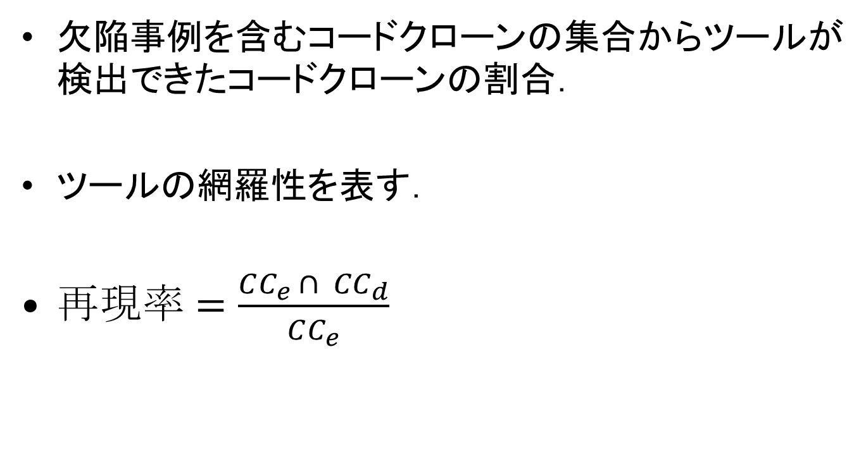
再現率
欠陥事例を含むコードクローンの集合からツールが検出できたコードクローンの割合．
ツールの網羅性を表す．
$再現率=\frac{CC_{e} ∩ CC_{d}}{CC_{e}}$
Notes:
再現率とは，評価セットで欠陥事例として挙げられているコードクローンのうち，関数クローン検出ツールおよびCCFinderが検出できたコードクローンの割合のことであり，この指標はツールの網羅性を表します．本研究における再現率はこのような計算式によって与えられており，評価セットで欠陥事例として挙げられているコードクローンの数を分母とし，CceとCCdの積集合ということで，評価セットで欠陥事例として挙げられているコードクローンのうちツールが検出することができた数を分子とすることで求めることができます．

Slide 14
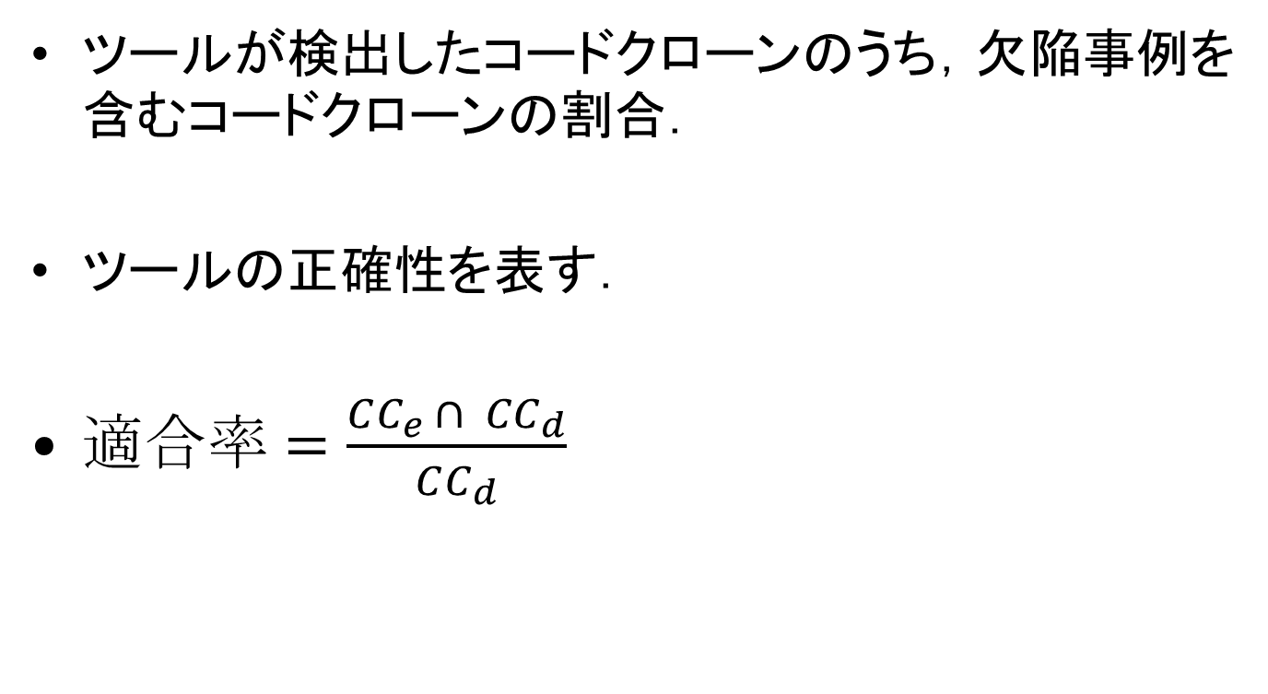
適合率
ツールが検出したコードクローンのうち，欠陥事例を含むコードクローンの割合．
ツールの正確性を表す．
$適合率=\frac{CC_{e} ∩ CC_{d}}{CC_{d}}$
Notes:
適合率とは，関数クローン検出ツール及びCCFinderが検出したコードクローンのうち，評価セットで欠陥事例としてあげられているコードクローンの割合のことであり，この指標はツールの正確性を表します．本研究における適合率はこのような式で与えられており，ツールが検出したコードクローンの数を分母とし，CceとCCdの積集合ということでツールが検出したコードクローンのうち評価セットで欠陥事例として挙げられているものの数を分子とすることで求めることができます．

Slide 15
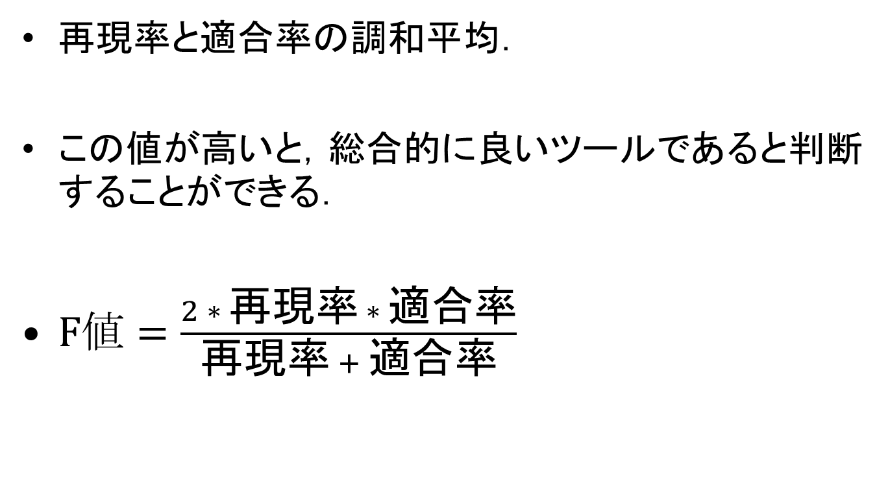
F値
再現率と適合率の調和平均．
この値が高いと，総合的に良いツールであると判断することができる．
$F値=\frac{2 ∗ 再現率 ∗ 適合率}{再現率 + 適合率}$
Notes:
最後に，F値とは再現率と適合率の調和平均のことであり，この値が高いと，総合的に良いツールであると判断することができます．F値はこのような式で与えられており，再現率と適合率の和を分母とし，2倍の再現率と適合率の積を分子とすることで求めることができます．

Slide 16
評価指標に対する分析結果
 | 関数クローン検出ツール |  | CCFinder
 | 閾値0.9 | 閾値0.5
検出数 | 41 | 293 | 2274
正解検出数 | 24 | 31 | 31
再現率 | 0.41 | 0.53 | 0.53
適合率 | 0.59 | 0.11 | 0.01
F値 | 0.48 | 0.18 | 0.02
関数クローン検出ツールは閾値0.9で用いると，高い適合率とF値を示した．
Notes:
評価結果は以下の表のようになりました．関数クローン検出ツールは閾値0.9の時，欠陥を含むコード片に対して41個のコードクローンを検出し，その中で欠陥事例を含むコードクローンの数は24個となり，閾値0.5の時欠陥を含むコード片に対して293個のコードクローンを検出し，その中で欠陥事例を含むコードクローンの数は31個となりました．CCFinderは欠陥を含むコード片に対して2274個のコードクローンを検出し，その中でバグ事例を含むコードクローンの数は31個となりました．その結果，関数クローン検出ツールは閾値0.9のとき，再現率0.41，適合率0.59，F値0.48となり，閾値0.5のとき再現率0.53，適合率0.11，F値0.18となり，CCFinderは再現率0.53，適合率0.01，F値0.02となりました．再現率に関しては閾値0.9の結果がやや低くなりましたが，適合率とF値は閾値0.9の結果が高くなりました．よって，関数クローン検出ツールは閾値0.9で用いることにより，高い適合率とF値を得られるということがこの実験によりわかりました．

Slide 17
CCFinderで検出数が多くなった例
INIT_RADIX_TREE(&mapping->page_tree, GFP_ATOMIC);
spin_lock_init(&mapping->tree_lock);
spin_lock_init(&mapping->i_mmap_lock);
INIT_LIST_HEAD(&mapping->private_list);
spin_lock_init(&mapping->private_lock);
INIT_RAW_PRIO_TREE_ROOT(&mapping-
>i_mmap);
INIT_LIST_HEAD(&mapping->i_mmap_nonlinear);
INIT_RADIX_TREE(&mapping->page_tree, GFP_ATOMIC);
spin_lock_init(&mapping->tree_lock);
INIT_LIST_HEAD(&mapping->private_list);
spin_lock_init(&mapping->private_lock);
spin_lock_init(&mapping->i_mmap_lock);
INIT_RAW_PRIO_TREE_ROOT(&mapping->i_mmap);
INIT_LIST_HEAD(&mapping-
>i_mmap_nonlinear);
類似した構造が続いている場合，検出数が多くなった．
また，評価セットの欠陥を含むコード片の事例が10トークン程度のものが大半であったため多くなったことも考えられる．
Notes:
以下のコード片はCCFinderで検出数が多くなった例である．このコード片は，変数名等は変わっていますが同じ構造の文が続いているコード片になっています．このような例では，CCFinderの最小一致トークン数を10に設定していることから，この中から複数のコードクローンが検出されるということが起こるため，検出数が多くなりました．また，Liらの評価セットに乗せられている欠陥を含むコード片の事例において，トークン数が10~20程度の短いものが大半であったため，CCFinderの検出数は多くなったということも考えられます．上のコード片の例のように検出数が多くなることを回避するために，その数は少なかったですが，トークン数が20以上，30以上のものについては最小一致トークン数を２０，３０に設定しなおしてクローン検出を再度行ってみました．すると，CCFinderの適合率は０．０７に少し上昇しました．

Slide 18
考察
本研究で用いた評価セットのコード片は，サイズが小さく関数の中のごく一部というものが多かった．
そのため，関数クローン検出ツールの閾値0.9の場合の再現率はやや低い値となってしまった．
しかし，高い適合率を示しコードクローンを検出することができた．
よって，欠陥を含む類似コード片検索において，関数クローン検出ツールは高い適合率から有効にはたらくと考えられる．
Notes:
本研究で用いた評価セットのコード片はサイズが小さく関数の中のごく一部であるようなものが多くありました．そのため，関数クローン検出ツールの閾値0.9の場合の再現率はやや低い値となってしまいました．しかし，そのような場合でも高い適合率を示して類似コード片検索を行うことができました．よって，欠陥を含む類似コード片検索において，関数クローン検出ツールは，その高い適合率から有効にはたらくと考えられます．

Slide 19
まとめと今後の課題
まとめ
関数クローン検出ツールの欠陥を含む類似コード片検索における有効性の調査を行った．
その結果，再現率はやや低い値となったが，適合率とF値について高い結果を示した．
今後の課題
関数クローン検出ツールの閾値を0.6，0.7，0.8等でも調べてより良い閾値設定を考える．
コードサイズの大きな欠陥事例を評価セットとして同様の評価を行う．
Notes:
本研究では，関数クローン検出ツールの．その結果，関数クローン検出ツールは，欠陥の同時修正において再現率はやや低い値となりましたが，適合率とF値について高い結果を示すことが分かりました．今後の課題としては，関数クローン検出ツールの閾値について，本研究では，0.9と0.5の2種類で調査を行いましたが，0.6，0.7，0.8等でも同様の調査を行って，より良い閾値設定を考察することが挙げられます．また，コードサイズの大きな欠陥事例を探してそれらを評価セットとして，同様の評価を行うことも考えられます．

